Slide 1
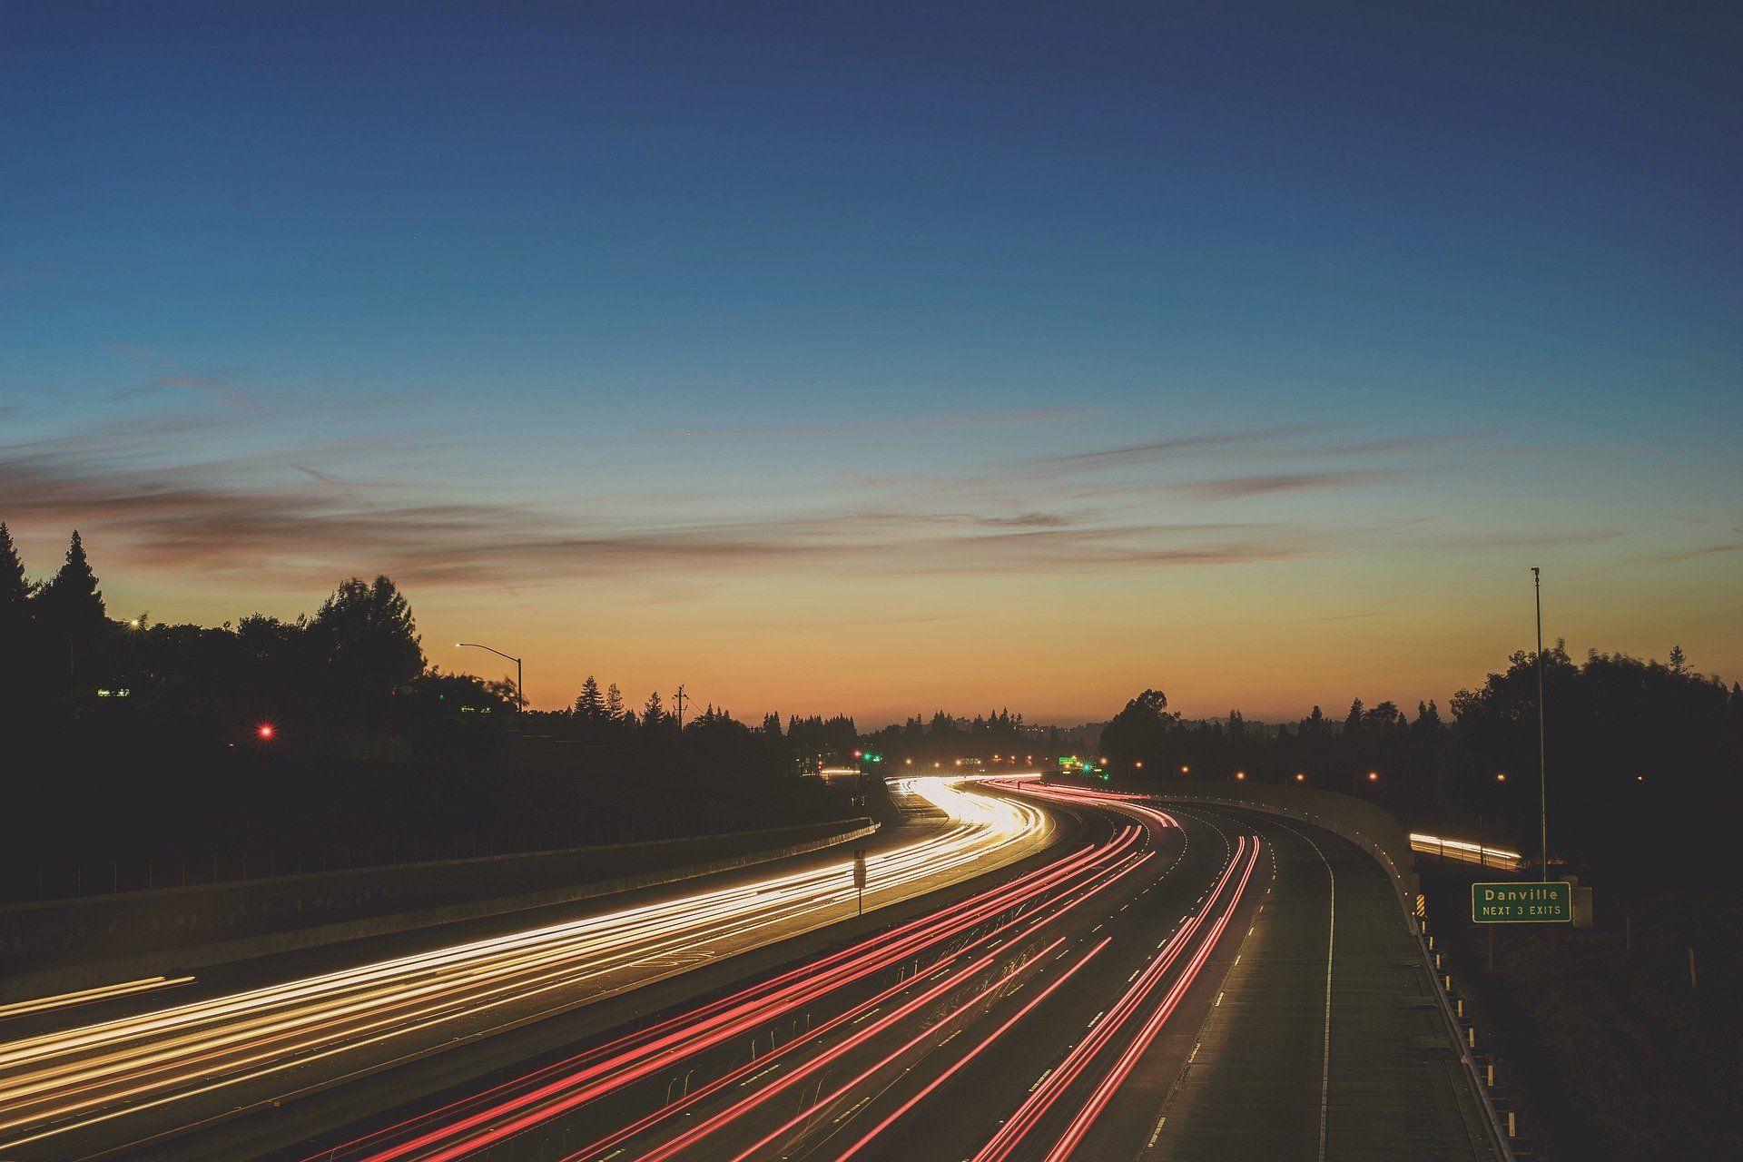
02
物流

Slide 2
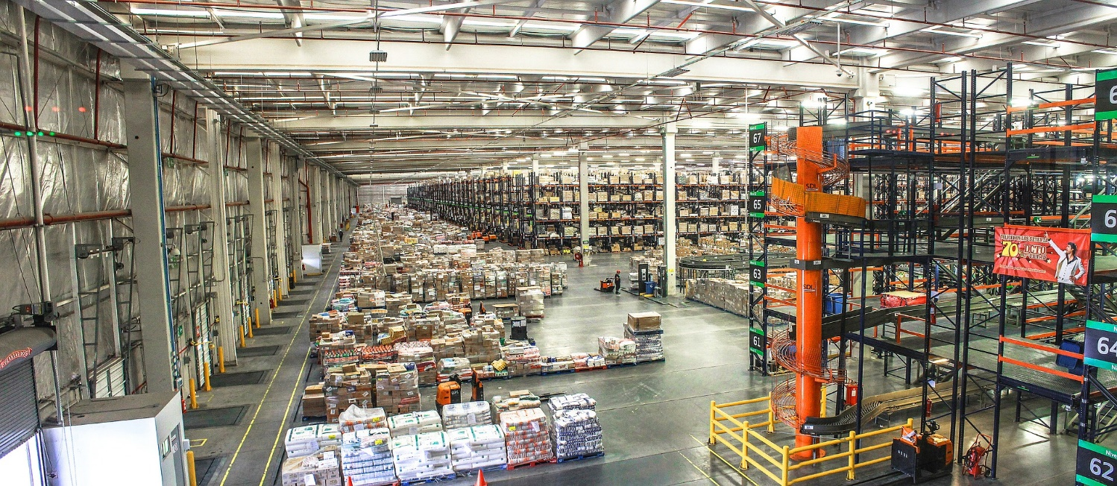
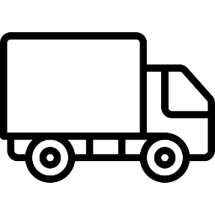
02
博客來物流特色
樹林物流中心(7-11百分之百投資)
物流總部位在北部之樹林區，中南部與東部都是透過轉運方式配送到店。集貨部分皆是各供應商將商品集中送到樹林之物流總部，再透過配送路線去進行電子化配本流程，將各門市店所需數量進行分配與檢貨。
吸收郵資，降低消費者成本
利用統一超商的物流系統，具有相當大的優勢。可於統一超商取書付款的方式，提供以此方式取書的消費者更高的折扣，以節省郵資成本

Slide 3




02
商品訂購程序
到「出貨確認信」，表示已將讀者訂購的商品送往指定的7-11門市
訂購二十四小時後，讀者將收到訂購確認電子郵件
取貨時，必須告知店員姓名、銷貨單號

Slide 4
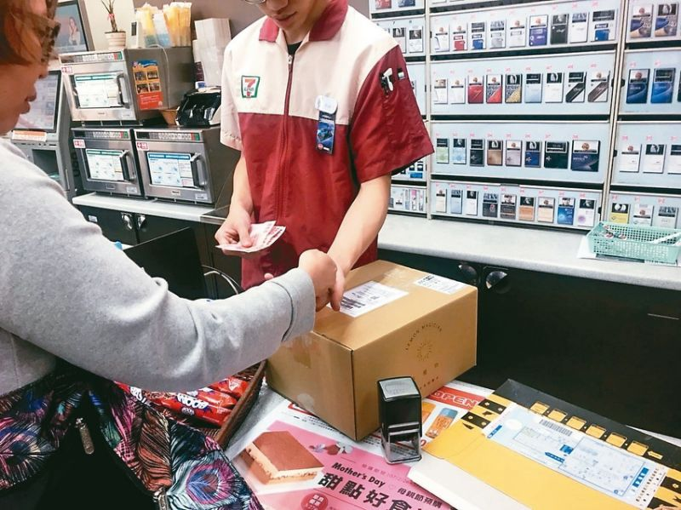
02
商品訂購程序
逾期未去7-11取貨
商品會被退回博客來

Slide 5
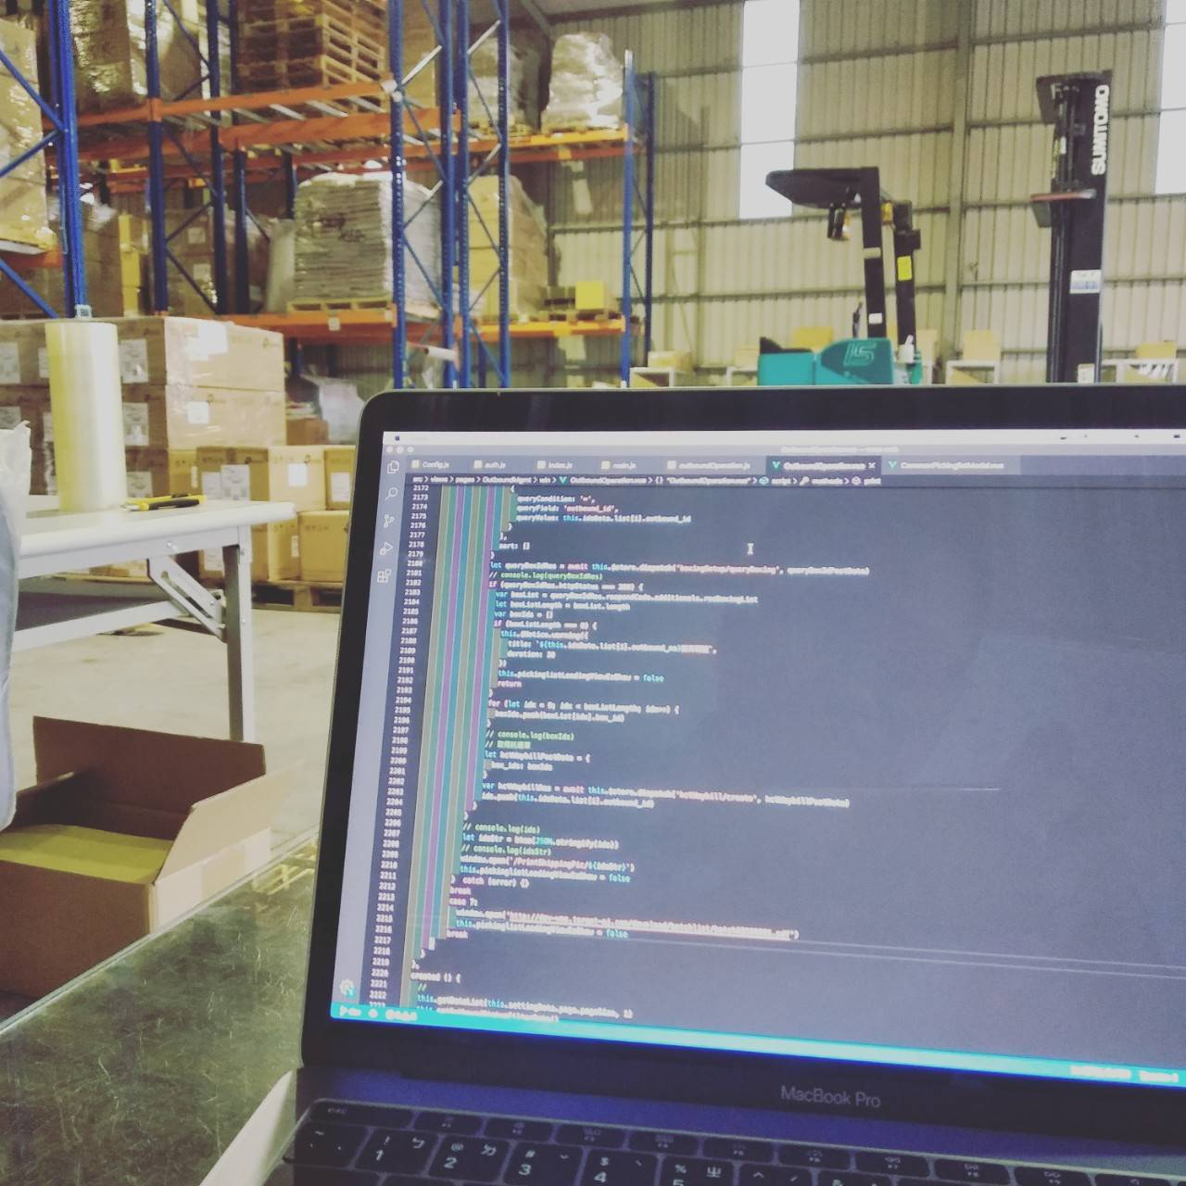
02
物流創新
物流+資訊流
全台首創「即時虛擬庫存量」顯示機制，網友可以在網頁上看到庫存數，確保需要的商品能如期到貨。
37

